Slide 1


MEDIA MENGAJAR
Matematika
UNTUK SD/MI KELAS 4
Notes:
Teks warna “BUDAYA DAN BAHASA BANJAR” diubah sesuai cover dan tingkat kelas

Slide 2
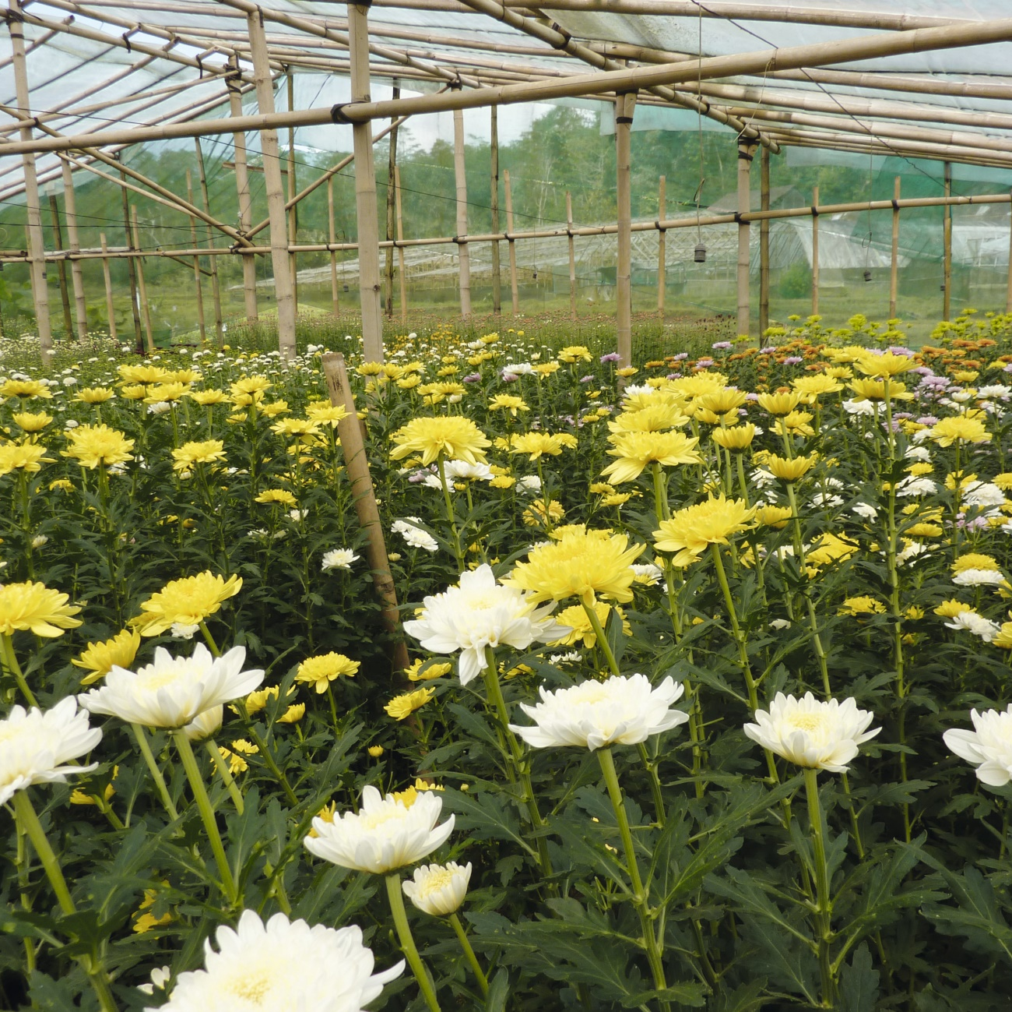
Bab
KELIPATAN DAN FAKTOR
BILANGAN
3
Tujuan Pembelajaran
Menentukan faktor dan kelipatan suatu bilangan.
Menentukan dan mengidentifikasi bilangan prima.
Menyelesaikan masalah yang berhubungan dengan faktor dan kelipatan suatu bilangan.
Notes:
Jika terdapat gambar cantumkan sumber gambar dgn ukuran font 10pt

Slide 3
A
Kelipatan dan Faktor
1. Kelipatan
Beberapa pita dengan panjang masing-masing 3 cm. Jika disusun memanjang, akan diperoleh:
Dalam penulisan bilangan :
1 pita
1 × 3 = 3
Bilangan kelipatan 3 atau bilangan yang habis dibagi 3.
3 cm
2 pita
2 × 3 = 6
6 cm
3 pita
3 × 3 = 9
9 cm
Kelipatan suatu bilangan adalah bilangan-bilangan yang dapat habis dibagi bilangan tersebut.

Slide 4
2. Faktor
Ada 24 ubin berbentuk persegi dengan ukuran 1 cm.
Ubin tersebut dapat disusun menjadi beberapa persegi panjang dengan ukuran:
Ukuran 24 × 1
Ukuran 12 × 2
Ukuran 6 × 4
Ukuran 8 × 3

Slide 5
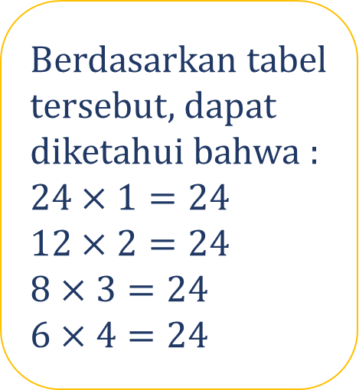
Ukuran persegi panjang lain dapat dicari dengan melengkapi tabel berikut:
Panjang
Lebar
Luas
24
1
24
12
2
24
8
3
24
6
4
24
Jadi, faktor dari 24 adalah 1, 2, 3, 4, 6, 8, 12, dan 24.
Faktor suatu bilangan adalah pembagi yang dapat membagi habis bilangan tersebut.

Slide 6
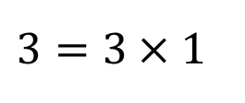
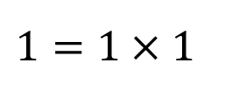
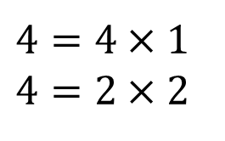
B
Bilangan Prima
Perhatikan contoh berikut.
Bilangan 1 bukan bilangan prima karena faktornya hanya ada 1, yaitu 1 itu sendiri
$$1=1×1$$
$$4=4×1$$
$$4=2×2$$
Bilangan 3 merupakan bilangan prima karena faktornya ada 2, yaitu 1 dan 3.
Bilangan 4 bukan bilangan prima karena faktornya ada 3, yaitu 1, 2, dan 4.
$$3=3×1$$
Bilangan prima adalah bilangan cacah yang hanya mempunyai dua faktor, yaitu 1 dan dirinya sendiri.

Slide 7
1. Mencari Faktor Prima suatu Bilangan
Perhatikan contoh berikut.
1. Tentukan faktor prima dari bilangan 35.
Penyelesaian:
35 = 5 × 7
35 = 35 × 1
Faktor dari 35 adalah 1, 5, 7, dan 35.
Faktor dari 35
Faktor dari 35
Karena 5 dan 7 merupakan bilangan prima, maka faktor prima dari 35 adalah 5 dan 7.
2. Tentukan faktor prima dari bilangan 72.
Penyelesaian:
72 = 8 × 9
Faktor prima dari 35 adalah 2 dan 3.
2 × 2 × 2
3 × 3

Slide 8
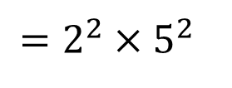
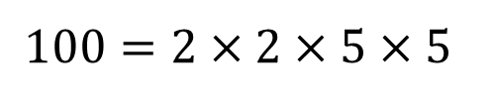
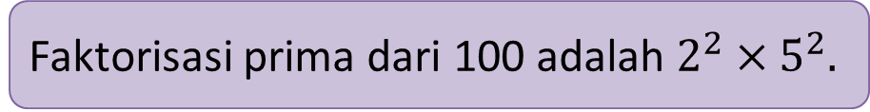
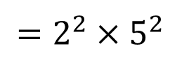
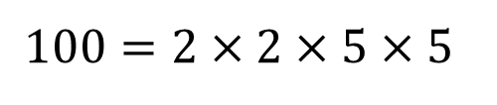
2. Menuliskan Bilangan dalam Bentuk Faktorisasi Prima
Tuliskan bilangan 100 dalam bentuk faktorisasi prima.
Cara 1: Pohon Faktor
Cara 2: Sengkedan
100
100
dibagi
2
50
2
50
2
25
25
5
2
5
5
5
5
1
$$100=2×2×5×5$$
$$100=2×2×5×5$$
$$=2^{2}×5^{2}$$
sama
$$=2^{2}×5^{2}$$
Faktorisasi prima dari 100 adalah $2^{2}×5^{2}.$

Slide 9
C
Kelipatan Persekutuan dan Faktor Persekutuan
1. Kelipatan Persekutuan dari Dua Bilangan
Tentukan kelipatan persekutuan dari 2 dan 3.
Pertama, tuliskan semua bilangan kelipatan 2.
Lalu, tuliskan semua bilangan kelipatan 3.
Lingkarilah semua bilangan kelipatan 2 yang juga merupakan bilangan kelipatan 3.
Bilangan yang dilingkari merupakan kelipatan persekutuan dari dua bilangan.
Kelipatan 2 : 2, 4, 6, 8, 10, 12, 14, 16, 18, 20, 22, 24, 26, ....
Kelipatan 3 : 3, 6, 9, 12, 15, 18, 21, 24, 27, ....
Jadi, kelipatan persekutuan dari 2 dan 3 adalah 6, 12, 18, 24, ....

Slide 10
2. Faktor Persekutuan dari Dua Bilangan
Tentukan faktor persekutuan dari 6 dan 8.
Pertama, tuliskan semua faktor dari 6.
Lalu, tuliskan semua faktor dari 8.
Lingkarilah semua faktor kelipatan 6 yang juga merupakan faktor dari 8.
Bilangan yang dilingkari adalah faktor persekutuan dari kedua bilangan.
Faktor dari 6 : 1, 2, 3, 6
Faktor dari 8 : 1, 2, 4, 8
Jadi, faktor persekutuan dari 6 dan 8 adalah 1 dan 2.

